Slide 1
멀티모달 딥러닝 기반
제조 공정 이상 탐지
시계열 센서와 카메라 이미지를 함께 활용한 결함 자동 검출
아주대학교 딥러닝응용 | 최종 발표
[3조] 김주헌, 하현성
Notes:
안녕하세요, 딥러닝응용 3조 김주헌, 하현성입니다. 저희는 제조 공정에서 발생하는 결함을 시계열 센서와 카메라 이미지를 함께 사용하는 멀티모달 딥러닝으로 탐지하는 프로젝트를 진행했습니다. 오늘 발표에서는 저희가 어떤 문제를 풀었고, 어떤 방법을 썼으며, 어떤 결과를 얻었는지를 차례로 말씀드리겠습니다.

Slide 2
01
왜 멀티모달이 필요한가
1
2
3
센서만 보면?
이미지만 보면?
두 데이터를 함께 쓰면?
진동·온도·각도는 알지만 부품이 시각적으로 빠진 결함은 알기 어려움
시각적 결함은 보이지만 로봇의 비정상 부하·동작 등은 알 수 없음
서로의 한계를 보완할 수 있다는 기대 — 멀티모달 접근의 출발점
→ 핵심 질문: 결합은 정말 항상 더 나은가? 어떤 조건에서 효과적인가?
Notes:
제조 라인의 자동 검수 시스템은 보통 두 종류의 데이터를 활용합니다. 첫 번째는 로봇의 부하나 관절 각도, 컨베이어 온도 같은 센서 측정값이고, 두 번째는 카메라로 찍은 제품 이미지입니다. 그런데 이 두 가지를 따로따로 쓰면 각자 놓치는 부분이 생깁니다. 센서값만 보면 부품이 시각적으로 빠진 결함을 알기 어렵고, 이미지만 보면 로봇이 비정상적인 힘으로 작동하는 상황은 알 수 없습니다. 그래서 두 모달리티를 결합하는 멀티모달 접근이 필요합니다. 그 중에서도 저희 조는 정말 결합이 항상 더 좋은가, 그렇다면 어떤 조건에서 효과가 있는가라는질문에 실험으로 답하는 것이 목표였습니다.

Slide 3
02
프로젝트 목표
우리가 답하려는 세 가지 질문
1
2
3
결합이 단독보다 나은가
언제 이득이 발생하는가
이미지가 없는 순간엔
센서·이미지·융합 세 모델을
같은 조건에서 직접 비교
두 모달리티의 강도를
다양하게 조절하여
융합 효과의 일관성 검증
카메라 데이터가 없는 시점에도
안정적으로 작동하는
견고한 융합 설계
단순히 ‘멀티모달이 좋다’가 아니라, ‘어떤 조건에서 어떻게 좋은가’를 설명
Notes:
저희 프로젝트는 세 가지 구체적인 질문에 답하려 했습니다. 첫째, 멀티모달 결합 모델이 센서 단독, 이미지 단독보다 실제로 더 좋은 성능을 내는가. 둘째, 두 모달리티 중 한쪽이 너무 강하거나 약할 때 융합 효과가 어떻게 달라지는가. 셋째, 카메라 이미지가 항상 들어오는 것이 아닐 때, 즉 이미지가 없는 순간에도 모델이 안정적으로 작동할 수 있는가입니다. 이러한 질문을 통해 단순히 멀티모달이 더 좋다가 아닌 어떤 조건에서 어떻게 좋은지를 이해하고자 했습니다.

Slide 4
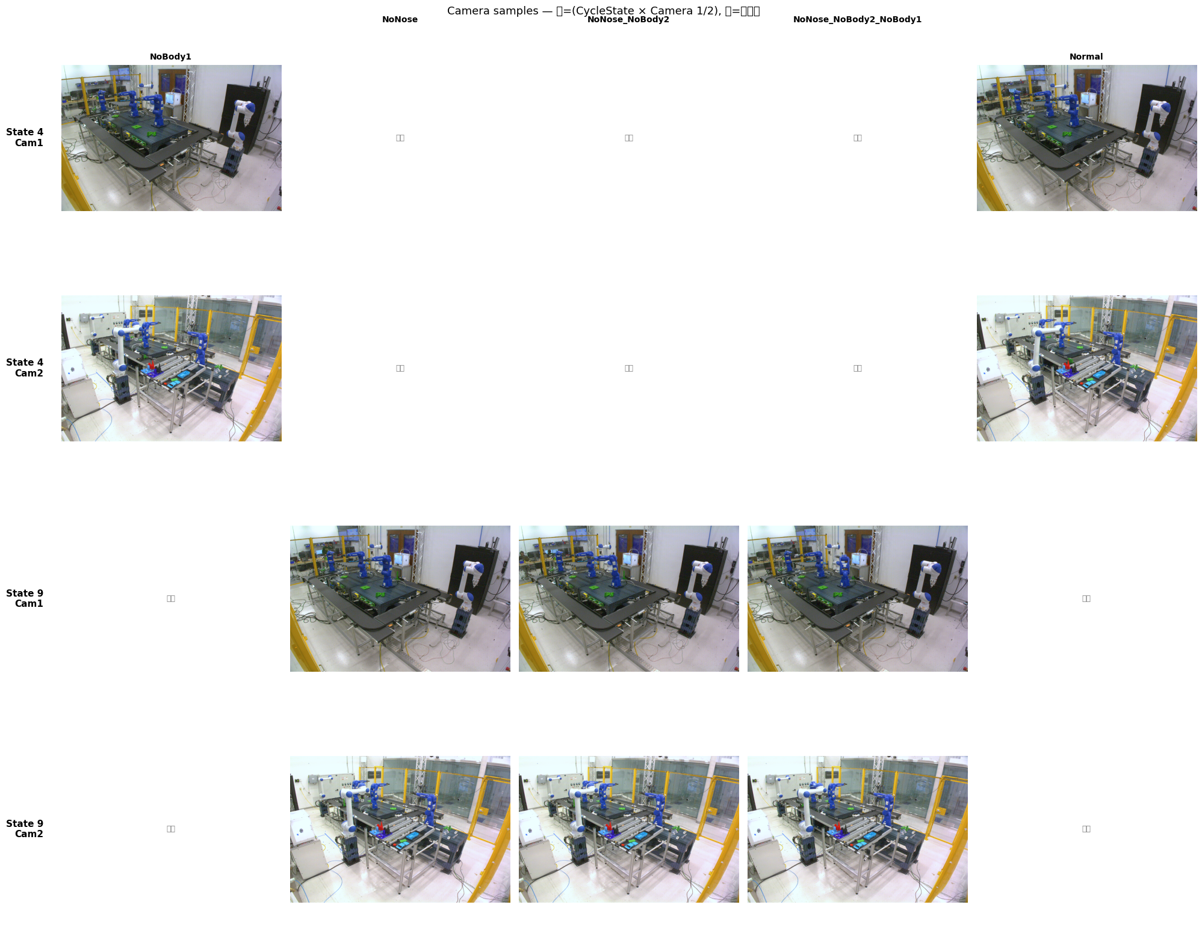
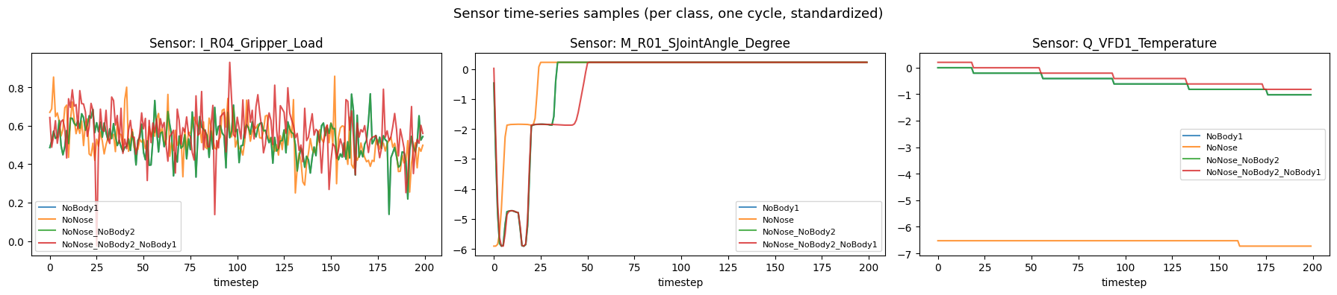
03
데이터셋: Future Factories Lab (USC)
Future Factories Lab Dataset (USC)
이상 유형 분류
조립 라인: 로봇 4대 + 컨베이어로 구성된 실제 산업 라인
이상 유형 | 비율
No Anomaly (정상) | 54.72%
NoNose | 11.63%
NoNose, NoBody2 | 15.18%
NoNose, NoBody2, NoBody1 | 16.04%
NoBody1, NoBody2 등 | 합계 ~2.4%
조립 대상: 4개 부품으로 된 로켓 모형
수집 시간: 30시간, 약 166,000 측정 시점
센서 데이터: 22채널 — 모든 시점에 기록 (전 사이클 구간)
이미지 데이터: 카메라 2대 — 부품이 보이는 일부 구간만 사용 (Cycle 4·9)
라벨 구조
매 측정 시점마다 그 순간의 상태(정상/어떤 부품 빠짐)가 기록됨 → ‘지금 이 순간 어떤 상태인가’를 매 시점 분류하는 과제
Notes:
저희가 사용한 데이터는 사우스캐롤라이나 대학 Future Factories 연구실에서 공개한 산업용 데이터셋입니다. 실제 조립 라인을 그대로 옮긴 시설에서 로봇 4대와 컨베이어가 30시간 동안 로켓 모형을 만들었고, 그동안 16만 6천 건의 측정 데이터가 쌓였습니다. 측정 데이터에는 두 종류가 들어 있습니다. 22개 센서값은 모든 측정 순간에 기록되었고, 카메라 두 대가 찍은 이미지는 부품이 명확히 보이는 특정 공정 단계에서 사용했습니다. 결함은 의도적으로 부품을 빼고 조립하게 해서 정상 외에 NoNose, NoBody1 같은 결함 유형이 만들어졌고, 매 측정 순간마다 그 시점에 어떤 상태였는지가 라벨로 기록되어 있습니다. 즉 저희 문제는 ‘지금 이 순간 어떤 상태인가’를 매 시점마다 분류하는 과제입니다.

Slide 5
04
세 가지 모델로 비교
센서 단독 — BiLSTM
이미지 단독 — ResNet18
융합 — Decision-level
• 22채널 시계열 데이터
• 양방향 LSTM (2-layer)
• 시간 흐름 패턴 분석
• 모든 시점에서 작동
• 카메라 2대 동기 입력
• ImageNet 전이학습
• 두 카메라 특징 평균
• 시각적 결함 직접 판별
• 두 모델 출력 확률 결합
• 가중치는 train에서 결정
• 이미지 없으면 센서만
• 결측에 견고한 구조
역할: 항상 가용한 기본 모달리티
역할: 시각 정보로 결함 직접 포착
역할: 두 정보 종합 + 자동 폴백
→ 세 모델 모두 같은 학습/테스트 분할로 학습되어 공정한 직접 비교가 가능
Notes:
세 가지 모델을 만들어 비교했습니다. 첫 번째는 센서 단독 모델로, 양방향 LSTM을 사용해 22채널 센서값의 시간적 흐름을 분석합니다. 이 모델은 센서가 항상 측정되기 때문에 모든 시점에서 작동합니다. 두 번째는 이미지 단독 모델로, ImageNet으로 사전학습된 ResNet18을 사용합니다. 카메라가 두 대이기 때문에 두 이미지를 각각 통과시킨 뒤 특징을 평균내는 방식으로 두 시점의 정보를 모두 활용했습니다. 세 번째는 융합 모델인데, 두 모델의 예측 확률을 가중 결합하는 Decision-level 방식을 채택했습니다. 이 방식의 장점은 이미지가 들어오지 않는 순간에는 자동으로 센서 모델만 사용하도록 설계할 수 있어서, 결측 상황에서도 안정적으로 작동한다는 점입니다.

Slide 6
05
시스템 전체 파이프라인
Sensor Data
(All timesteps)
BiLSTM
(2-layer)
Sensor
Probability
FC Layer + Classifier
Decision Fusion [fV ; hT]
Camera Images
(Cam1 + Cam2)
ResNet18
(shared)
Image
Probability
Anomaly Prediction
이미지가 들어오는 시점
이미지가 없는 시점
두 모델의 예측 확률을 가중 평균하여 최종 분류
→ Decision-level Fusion
자동으로 센서 확률만 사용
→ 결측에 안정적으로 작동
Notes:
전체 시스템은 이렇게 구성됩니다. 센서값은 항상 들어오기 때문에 매 시점마다 BiLSTM이 예측 확률을 만듭니다. 카메라 이미지는 부품이 보이는 시점에 들어오는데, 두 대의 이미지를 각각 ResNet18에 통과시켜 특징을 합친 뒤 이미지 예측 확률을 만듭니다. 마지막에 두 확률을 가중 평균해서 최종 분류 결과를 냅니다. 만약 이미지가 들어오지 않는 시점이면 자동으로 센서 확률만 사용하기 때문에, 시스템은 어떤 상황에서도 멈추지 않고 작동합니다.

Slide 7
06
중간발표 → 최종: 가설과 검증
1
2
3
중간발표: 융합이 졌음
원인 가설: 데이터 균형
최종: 가설 검증됨
전체 구간에서 Fusion F1 0.88 < 센서 0.93
→ 멀티모달이 단독보다 낮게 나옴
이미지 9.5천 시점 vs 센서 12만 시퀀스
→ 불균형으로 이미지가 노이즈로 작용한다고 진단
이미지 커버리지 확장 + 융합전략 개선
→ 두 모달이 함께 있는 구간에서 Fusion 0.986 > 두 단독 (유의)
→ 멀티모달은 무조건 이기지 않는다. 두 모달이 함께·균형 있게 있을 때 이긴다를 검증
Notes:
저희 프로젝트가 어떻게 발전했는지 말씀드리겠습니다. 사실 중간발표 때는 융합 모델이 전체 구간에서 F1 0.88로, 센서 단독 0.93보다 오히려 낮았습니다. 멀티모달인데 단독보다 못한 결과였고, 저희는 그 원인을 데이터 불균형으로 생각했습니다. 이미지는 9천여 시점인데 센서는 12만 시퀀스가 넘어, 융합에서 이미지가 정보를 더하기보다 노이즈로 작용한 것으로 보입니다. 그래서 최종 단계에서 이미지 커버리지를 늘리고 융합 방식을 단순 특징 결합으로 이어붙이는 방식에서 Decision Fusion으로 변경하여 이미지가 약하면 그 비중을 낮춰 손해를 보지 않게 했습니다. 그 결과 두 모달리티가 균형 있게 함께 들어오는 구간에서는 융합이 두 단독 결과를 모두 넘어섰습니다. 이를 통해 저희가 세운 가설, ‘멀티모달의 성공은 데이터 균형에 달려 있다’를 직접 검증할 수 있었습니다.

Slide 8
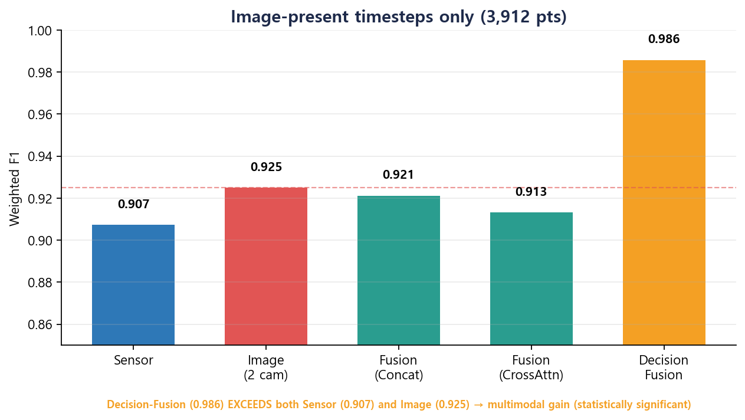
07
핵심 결과
평가 조건
평가셋 중 센서·이미지가 모두 있는 시점
3,912개 (Cycle 4·9 중 이미지 매칭 41%)
지표: Weighted F1
테스트 결과
센서 0.907
이미지 0.925
융합 0.986
→ 융합이 두 단독을 능가
Notes:
앞서 세운 가설을 검증한 핵심 근거가 이 그래프입니다. 두 모달리티 데이터가 모두 있는 3,912개 시점에서 측정했고, 지표는 클래스 불균형을 고려한 Weighted F1입니다. 센서 단독 0.907, 이미지 단독 0.925, 그리고 두 모델의 예측 확률을 가중 결합한 융합 모델이 0.986으로 이미지가 있는 구간에서 두 단독을 모두 뚜렷하게 앞섰습니다. 부트스트랩 검정 결과 융합과 센서의 차이가 평균 0.078, 95% 신뢰구간이 0보다 커서 통계적으로 유의했습니다. 두 모달리티가 서로 다른 정보를 담고 있고, 융합이 그것을 종합해 더 정확히 판단한다는 것을 보여줍니다.

Slide 9
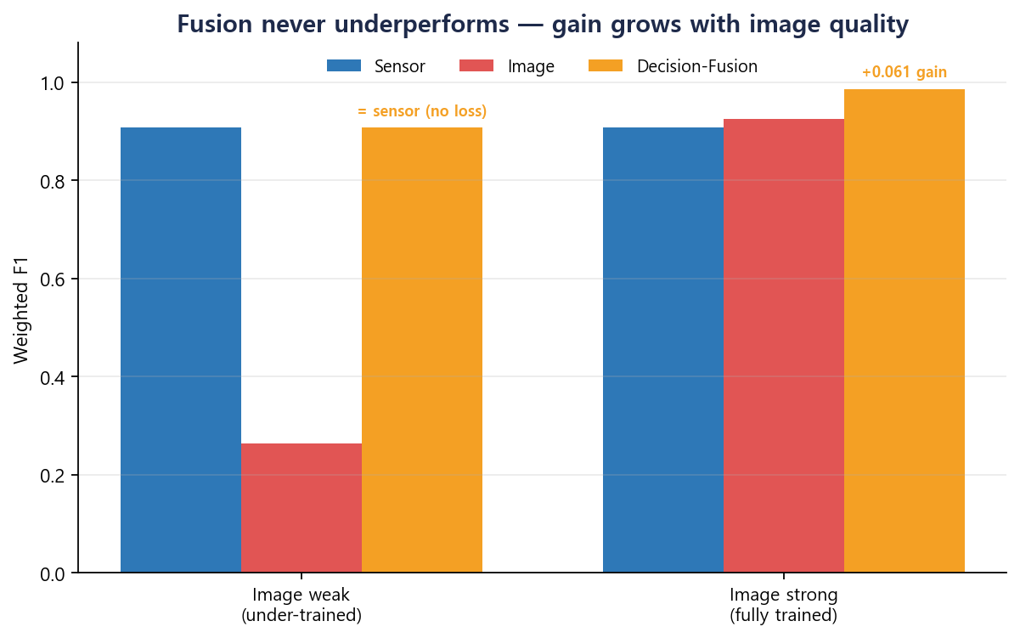
08
추가 검증: 융합 효과의 일관성
Notes:
그렇다면 이미지가 항상 좋은 상태로 들어오지 않고, 조명이 나쁘거나 학습이 부족해 이미지가 약할 때, 그걸 결합하면 결과가 나빠지지 않을까 하는 의문이 들었습니다. 그래서 이미지 모델을 일부러 덜 학습시켜 약하게 만든 경우와, 충분히 학습시켜 강하게 만든 경우 두 가지를 비교했습니다. 결과를 보시면 이미지가 약할 때 융합은 센서와 같은 수준을 그대로 유지합니다. 반대로 이미지가 강할 때는 센서보다 약 0.06 향상됩니다. 즉 융합은 이미지가 도움이 안 되면 센서 수준을 지키고, 유용하면 그만큼 이득을 가져갑니다. 결측과 품질 저하가 흔한 실제 산업 현장에서 이러한 특징이 유용할 것이라 생각됩니다.

Slide 10
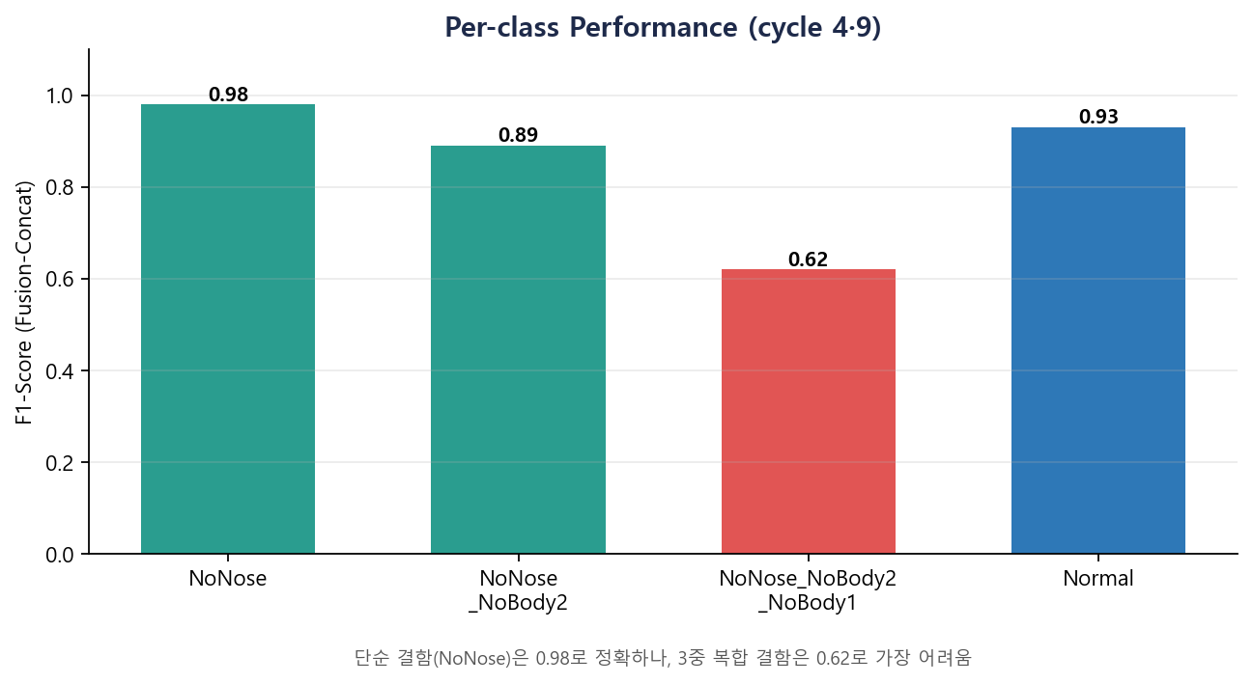
09
결함 유형별 성능 분석
Notes:
결함 유형별로 모델이 얼마나 잘 작동하는지 분석한 결과입니다. NoNose 같은 단순한 단일 부품 결함은 F1 0.98로 거의 완벽하게 검출됩니다. 두 부품이 빠진 복합 결함은 0.89로 양호한 편입니다. 그런데 세 부품이 동시에 빠진 가장 복잡한 결함은 0.62로 검출 성능이 크게 떨어집니다. 이는 결함이 누적될수록 각 결함 유형의 시각적·센서적 특징이 서로 닮아져서 모델이 구분하기 어려워지기 때문입니다. 향후 이러한 부분을 개선한다면 더 나은 모델이 될 것이라 생각됩니다.

Slide 11
10
결론
우리가 확인한 것
프로젝트 의의
두 모달리티가 함께 입력되는 시점에서 융합이 두 단독을 능가 (F1 0.986 vs 센서 0.907, 이미지 0.925 · 통계적으로 유의)
실제 산업 환경(카메라가 항상 가용하지 않은 상황)에 적용 가능한 견고한 멀티모달 구조 설계
이미지가 약하면 융합이 센서 수준을 안전하게 유지하고, 이미지가 강할수록 이득이 커짐
단계별 통제 실험으로 융합 효과의 발생 조건을 정량적으로 분석
이미지가 없는 시점엔 자동으로 센서만 사용 → 결측에 견고한 시스템
강의에서 배운 CNN·LSTM·전이학습·멀티모달 융합을 실제 산업 데이터에 직접 구현·통합
‘멀티모달이 좋다’가 아니라 ‘어떤 조건에서 어떻게 좋은가’를 정량적으로 규명
중간발표의 ‘데이터 균형’ 가설을 추가 실험으로 검증한 가설–검증형 프로젝트
단순한 결합을 넘어, 언제·어떻게 효과적인지를 실험으로 검증
Notes:
결론입니다. 저희 프로젝트는 세 가지를 확인했습니다. 첫째, 두 모달리티가 함께 입력되는 시점에서 융합 모델이 센서 단독 0.907, 이미지 단독 0.925보다 높은 F1 0.986을 기록했고, 이 차이는 통계적으로도 유의했습니다. 둘째, 이미지의 강도를 약하게도 강하게도 바꿔 본 결과, 이미지가 약할 때 융합은 센서 수준을 안전하게 유지하고 이미지가 강할 때는 그만큼 이득을 가져갔습니다. 즉 융합은 손해 없이 작동하며 정보가 좋을수록 더 좋아집니다. 셋째, 이미지가 들어오지 않는 시점에는 자동으로 센서 모델만 사용하도록 설계해서, 결측 상황에서도 시스템이 안정적으로 작동합니다. 즉 저희 프로젝트의 의의는 단순히 멀티모달이 좋다는 결론을 내리는 것이 아니라, 어떤 조건에서 어떻게 좋은지를 실험으로 밝히고, 실제 산업 환경에 적용 가능한 구조를 고려하여 설계했다는 점입니다.

Slide 12
11
한계와 향후 방향
1
2
3
단일 데이터셋 검증
복합 결함 어려움
이미지 커버리지 의존
Future Factories 한 데이터셋에서만 검증 → 다른 제조 환경 일반화 검증 필요
3부품 동시 빠짐 케이스 F1 0.62 → 특화 모델·데이터 증강 필요
융합 이득은 이미지가 있는 41% 구간에 집중 → 전체 구간으론 폭이 줄어듦, 커버리지 확대 필요
→ 도메인 지식(센서 정상 범위) 반영, 결함 유형별 특화 모델 등 후속 연구로 확장 가능
Notes:
한계도 분명히 있습니다. 첫째, 단일 데이터셋으로만 검증해서 다른 제조 환경에서도 같은 효과가 나타날지는 추가 검증이 필요합니다. 둘째, 융합의 이득은 이미지가 실제로 들어오는 시점, 즉 전체의 약 41% 구간에 집중됩니다. 이 구간에선 향상이 뚜렷하고 통계적으로 유의했지만, 전체 시점으로 평균을 내면 이득의 폭은 줄어듭니다. 따라서 이미지 커버리지를 더 넓히는 것이 중요한 과제입니다. 셋째, 세 부품이 동시에 빠진 복합 결함은 F1 0.62로 개선 여지가 큽니다. 향후 개선 방향은 다른 제조 환경 데이터로 일반화 검증, 도메인 지식을 학습에 반영하는 Knowledge Infusion, 그리고 복합 결함을 위한 특화 모델이나 데이터 증강 등이 있습니다.

Slide 13
Thank you
Thank you for your attention
Notes:
이상으로 발표를 마치겠습니다. 감사합니다. 질문 받겠습니다.

